Slide 1


Evaluación de un algoritmo genético celular para el problema de corte de piezas
Interacción humano computador
Profesor: Fernando Guajardo
Expositor: Diego Soto
Segundo semestre 2010

Slide 2
Contenidos

Slide 3
Introducción (1/9)
Introducción
Internacionalización
Localización
Estándares internacionales
Cómo internacionalizar
Cómo localizar
Conclusiones
Referencias
Globalización…
Económico
desnacionalización de los mercados políticas y sistemas legales
Empresarial
Tomar parte en la economía emergente global
establecerse en los mercados extranjeros
Informático
Adaptación de sw y web
SW globalizado <> SW final + trad. IU
Tener presente a lo largo de todo el desarrollo

Slide 4
Introducción (2/9)
Introducción
Internacionalización
Localización
Estándares internacionales
Cómo internacionalizar
Cómo localizar
Conclusiones
Referencias
Impactos producto no globalizado
Difícil o imposible adaptarlo a características distintas
quedará fuera de algunos mercados
Si se intenta adaptar
Producción se extiende y se encarece
-> Problemas de adaptación

Slide 5
Introducción (3/9)
Introducción
Internacionalización
Localización
Estándares internacionales
Cómo internacionalizar
Cómo localizar
Conclusiones
Referencias
Problemas de adaptación
Estructuración de los textos a traducir
Materiales están organizados en BD -> Contexto no es visible para los traductores
Polisemia y propagación de los términos (Ej: r1092: Banco)
Nº acepciones (Pa) != Nº acepciones (Pb)
Seguir rastro pantalla por pantalla del término para inspeccionar como se propagó
Comprobar si en cada caso la traducción es la correcta

Slide 6
Introducción (4/9)
Introducción
Internacionalización
Localización
Estándares internacionales
Cómo internacionalizar
Cómo localizar
Conclusiones
Referencias
Problemas de adaptación
Univocidad forzada
L1 <-> L2
Ej: Departamento:
Unidad organizativa ->"saila“
Organización territorial-> "departamentua“
-> 1 etiqueta origen, 2 etiquetas destino (¿?)
Ambigüedad sintáctica
Ej: Informe
Sust. -> "txostena"
Verb.
3a persona sing. subjunt.-> "adieraz dezala“
2a persona sing. imperat.-> "adieraz ezazu"

Slide 7
Introducción (5/9)
Introducción
Internacionalización
Localización
Estándares internacionales
Cómo internacionalizar
Cómo localizar
Conclusiones
Referencias
Problemas de adaptación
Diversas tipologías de las lenguas
Morfología sustA != Morfología sustB
Ej: Académicos
Académicas
si idioma origen no diferencia género
-> “méritos académicos", "instituciones académicos“
Convenciones arbitrarias
Ej: Asignatura
tipo: presencial / no presencial
clase: obligatoria / optativa
-> traductor debe deducir convención
-> diferenciar en idioma de destino estos 2 items

Slide 8
Introducción (6/9)
Introducción
Internacionalización
Localización
Estándares internacionales
Cómo internacionalizar
Cómo localizar
Conclusiones
Referencias
Problemas de adaptación
Calidad lingüística
Lenguaje ininteligible
"Castigar si destino es abandonable incorrecto“
"COFROS" -> (cobros)
"informe el dpto con el que desea conectar“
Incoherencias terminológicas
Sinonimia inmotivada
año/curso académico
clase asignatura/ clase de la asignatura/clase de asignatura
grabar/validar/guardar
aviso/nota/mensaje
Terminología no controlada
Tipo de autorización
Vía de ingreso a la universidad
-> ¿cómo traducirlo?

Slide 9
Introducción (7/9)
Introducción
Internacionalización
Localización
Estándares internacionales
Cómo internacionalizar
Cómo localizar
Conclusiones
Referencias
Problemas de adaptación
Por lo tanto, labor terminológica:
Establecer terminología lengua inicio (terminólogos, redactores técnicos)
Abreviaturas
Determinar término a utilizar en idioma destino para cada concepto (equipo bilingüe de responsables lingüísticos)
Control constante de la terminología -> en todas las fases de diseño
terminología debe almacenarse en una BD -> evitar errores ortográficos o variantes ortográficas de los términos
idioma de destino estos 2 items

Slide 10
Introducción (8/9)
Introducción
Internacionalización
Localización
Estándares internacionales
Cómo internacionalizar
Cómo localizar
Conclusiones
Referencias
Problemas de adaptación
Uso de variables
El profesor %1% ya tiene asignada una clase para el %2% de %3%
El profesor Pedro Echeverría ya tiene asignada una clase para el cuatro de marzo
El profesor ayudante ya tiene asignada una clase para el grupo-prácticas de Francés

Slide 11
Introducción (9/9)
Introducción
Internacionalización
Localización
Estándares internacionales
Cómo internacionalizar
Cómo localizar
Conclusiones
Referencias
Problemas de adaptación
Diseño de interfaz
Traductor debe saber en qué lugar de la aplicación aparecerá cada cadena o cada término
Saber el contexto
Saber los cambios formales que deben hacerse a la interfaz
Problemas de espacio
Abreviaturas
profesor -> prof. irakaslea
asignaturas -> asig. Irakasgaia
docencia -> docenc. Irakaslana
depto. -> saila
pero departamento -> saila

Slide 12
Internacionalización i18n (1/3)
Introducción
Internacionalización
Localización
Estándares internacionales
Cómo internacionalizar
Cómo localizar
Conclusiones
Referencias
Modo de diseño de software
código central debe tener una configuración regional neutra y debe poder admitir diversos idiomas
No vincular producto a las necesidades de un determinado lugar
Independiente de cualquier idioma
ser usadas en distintas regiones geográficas y en diferentes idiomas sin necesidad de cambiar el componente central del código.
se hace durante la fase de diseño y desarrollo del producto
aislar elementos específicos del idioma: formato de fechas, números, moneda, ms, etc
Código ejecutable independiente de los recursos localizables

Slide 13
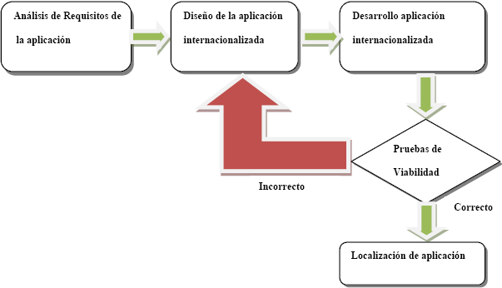
Internacionalización i18n (2/3)
Introducción
Internacionalización
Localización
Estándares internacionales
Cómo internacionalizar
Cómo localizar
Conclusiones
Referencias

Slide 14
Internacionalización i18n (3/3)
Introducción
Internacionalización
Localización
Estándares internacionales
Cómo internacionalizar
Cómo localizar
Conclusiones
Referencias
Ventajas de la internacionalización
Se pueden lanzar aplicaciones localizadas al mercado más rápidamente
Se puede agregar rápidamente compatibilidad para nuevas referencias culturales
Se aprovechan los recursos de manera más eficaz
La aplicación es más fácil de mantener

Slide 15
Localización l10n (1/3)
Introducción
Internacionalización
Localización
Estándares internacionales
Cómo internacionalizar
Cómo localizar
Conclusiones
Referencias
Adaptación de una aplicación previamente internacionalizada a las necesidades lingüísticas y culturales de un país o región
Añade componentes específicos de la cultura y traduce texto
tareas técnicas complejas:
Traductores, ingenieros, diseñadores gráficos, programadores y gestores de proyecto
Producto final sebe ser tal que el usuario no perciba que el producto fue originalmente creado en otro idioma

Slide 16
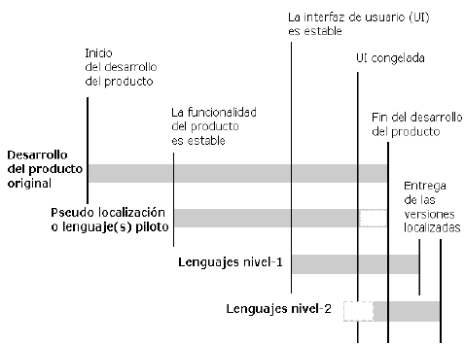
Localización l10n (2/3)
Introducción
Internacionalización
Localización
Estándares internacionales
Cómo internacionalizar
Cómo localizar
Conclusiones
Referencias

Slide 17
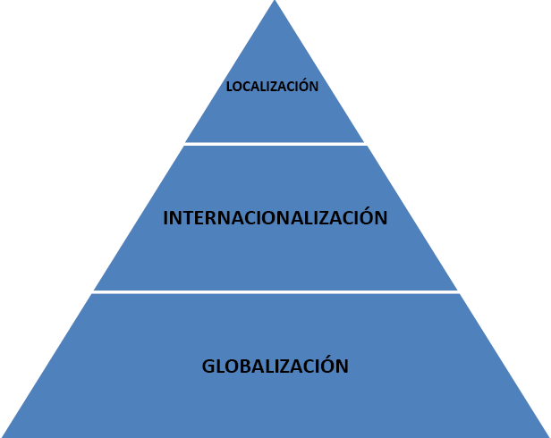
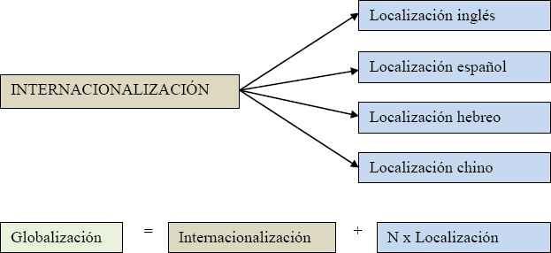
Localización l10n (3/3)
Introducción
Internacionalización
Localización
Estándares internacionales
Cómo internacionalizar
Cómo localizar
Conclusiones
Referencias

Slide 18
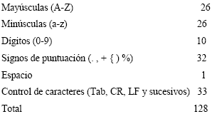
Estándares internacionales (1/4)
Introducción
Internacionalización
Localización
Estándares internacionales
Cómo internacionalizar
Cómo localizar
Conclusiones
Referencias
Unicode
Antes la mayoría de pc manejaban un único idioma, el ingles
Cada carater estaba representado por un único valor numérico. Para representar todos los caracteres posibles se necesitaban 128 valores → sist. ascii

Slide 19
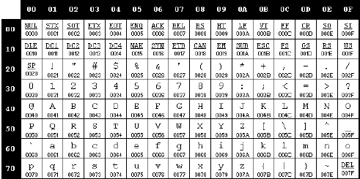
Estándares internacionales (2/4)
Introducción
Internacionalización
Localización
Estándares internacionales
Cómo internacionalizar
Cómo localizar
Conclusiones
Referencias
Unicode
Mundo de la informática se fue extendiendo → nuevos idiomas → ascii quedó obsoleto

Slide 20
Estándares internacionales (3/4)
Introducción
Internacionalización
Localización
Estándares internacionales
Cómo internacionalizar
Cómo localizar
Conclusiones
Referencias
Unicode
Se utilizó un 8º bit para codificar los “caracteres extendidos”. (128-255)
Sin embargo existen idiomas como el chino → + de 10.000 caracteres
Luego, surgió un complejo sistema de codificación de doble byte y diversas variantes
Unificar sistema de codificación
→ UNICODE

Slide 21
Estándares internacionales (4/4)
Introducción
Internacionalización
Localización
Estándares internacionales
Cómo internacionalizar
Cómo localizar
Conclusiones
Referencias
Unicode
Uso extendido en la actualidad: XML, HTML, Jscript, C#, etc
Puede codificar formas de 8, 16 y 32 bits.
Con puntos de código distribuidos en 17 niveles, cada uno de los cuales permite generar 65.000 caracteres.
Los caracteres del nivel 0 se usan para representar la mayoría de los alfabetos

Slide 22
Cómo internacionalizar (1/8)
Introducción
Internacionalización
Localización
Estándares internacionales
Cómo internacionalizar
Cómo localizar
Conclusiones
Referencias
Qué es lo que va a ser internacionalizado
CSS → separar diseño de componentes con el del contenido
Rescatar selección del idioma → variable de perfil
System.Globalizacion -> culture, UICulture
-> Determina los resultados de las funciones dependientes de la cultura: formatos fechas, monedas, etc
-> Determina qué archivos de recursos serán cargados en la página
Uso de archivos de recursos
-> Contienen todo el texto traducible
-> Tamaños y coordenadas
-> Son asignados a la ref. cultural en tiempo de ejecución. Incluyen en su nombre ref. cultural
Ej: “Default_aspx.en-us.resx”

Slide 23
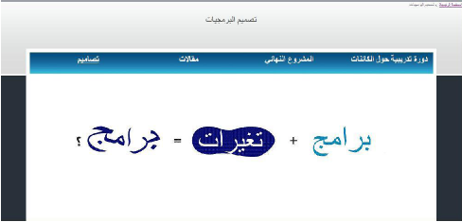
Cómo internacionalizar (2/8)
Introducción
Internacionalización
Localización
Estándares internacionales
Cómo internacionalizar
Cómo localizar
Conclusiones
Referencias
Configuraciones regionales y referencias culturales
IDIOMA:
Bidireccionalidad:
Saltos de palabras
Diferencias en los teclados

Slide 24
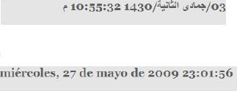


Cómo internacionalizar (3/8)
Introducción
Internacionalización
Localización
Estándares internacionales
Cómo internacionalizar
Cómo localizar
Conclusiones
Referencias
Configuraciones regionales y referencias culturales
FORMATO:
Diferencias en los calendarios:
Formato de hora

Slide 25
Cómo internacionalizar (4/8)
Introducción
Internacionalización
Localización
Estándares internacionales
Cómo internacionalizar
Cómo localizar
Conclusiones
Referencias
Configuraciones regionales y referencias culturales
FORMATO:
Moneda:
Símbolo de moneda
Posición del símbolo
Cantidades negativas
Números
Separador de miles
Separador decimal
Números negativos
Correspondencia entre dígitos y números
Agrupación de dígitos
Posición del %

Slide 26
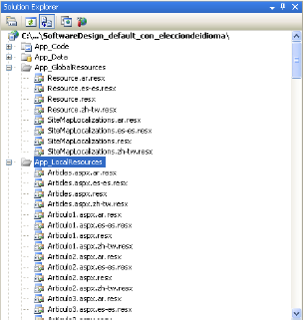
Cómo internacionalizar (5/8)
Introducción
Internacionalización
Localización
Estándares internacionales
Cómo internacionalizar
Cómo localizar
Conclusiones
Referencias
Archivos de cadenas y recursos:

Slide 27
Cómo internacionalizar (6/8)
Introducción
Internacionalización
Localización
Estándares internacionales
Cómo internacionalizar
Cómo localizar
Conclusiones
Referencias
Configuraciones regionales y referencias culturales
FORMATO:
Direcciones, Números de teléfono, Medidas
Números
Separador de miles
Separador decimal
Números negativos
Correspondencia entre dígitos y números
Agrupación de dígitos
Posición del %

Slide 28
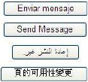
Cómo internacionalizar (7/8)
Introducción
Internacionalización
Localización
Estándares internacionales
Cómo internacionalizar
Cómo localizar
Conclusiones
Referencias
Viabilidad para la localización
Bloque de código + Bloque de datos (archivos de recursos)
Cadenas:
Variación de longitud de las cadenas
Variación en tamaño de la fuente
Archivos de cadenas o recursos

Slide 29


Cómo internacionalizar (8/8)
Introducción
Internacionalización
Localización
Estándares internacionales
Cómo internacionalizar
Cómo localizar
Conclusiones
Referencias
Interfaz de usuario
Cambio de tamaño de los cuadro de diálogo
Íconos y mapas de bits

Slide 30
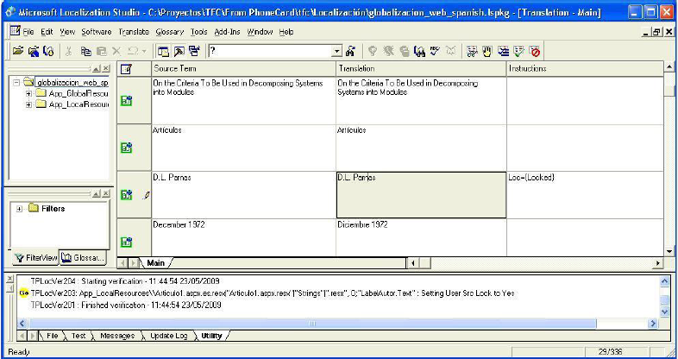
Cómo Localizar (1/1)
Introducción
Internacionalización
Localización
Estándares internacionales
Cómo internacionalizar
Cómo localizar
Conclusiones
Referencias
Herramienta de traducción
-> Importa los recursos localizables
Herramienta(recursos) -> BD
Se generan los resx localizados

Slide 31
Conclusiones (1/1)
Introducción
Internacionalización
Localización
Estándares internacionales
Cómo internacionalizar
Cómo localizar
Conclusiones
Referencias
Internacionalización debe llevarse a cabo en una fase temprana del desarrollo del producto
Conviene usar la codificación de caracteres UNICODE
Entender las particularidades de localidades (idiomas) y sus características
Para facilitar mantenimiento y localización
→ Separar la programación de los datos

Slide 32
Referencias (1/1)
Introducción
Internacionalización
Localización
Estándares internacionales
Cómo internacionalizar
Cómo localizar
Conclusiones
Referencias
http://accurapid.com/journal/37localizacion.htm#2%27
Globalización de Software PFC_JUAREZ_BARRENA
http://msdn.microsoft.com/en-us/library/cc194756.aspx
http://www.w3.org/International/technique-index?topic=users

Slide 33
FIN

